Slide 1
Категория 2. Номинация «Воспитание классного коллектива»
на тему :
Щетинина Наталья Анатольевна,
классный руководитель 6 б класса.
Школа № 7

Slide 2
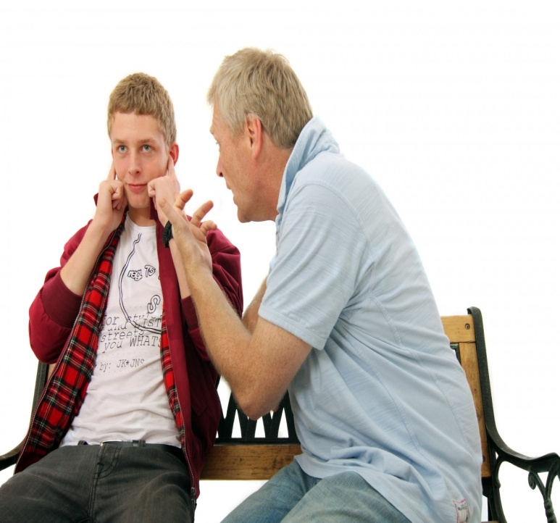
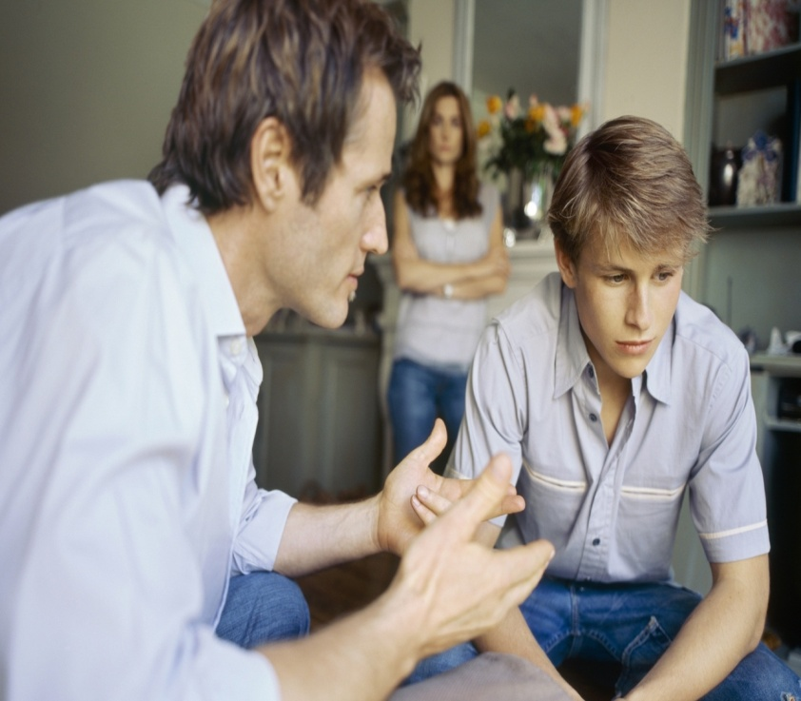
Ток –шоу «Отцы и дети»
ВСЕРОССИЙСКИЙ КОНКУРС «ВОСПИТАТЬ ЧЕЛОВЕКА»

Slide 3
Цели:
выяснить причины конфликтов между родителями и детьми;
научиться правильно себя вести в конфликтных ситуациях;
научиться находить компромисс;
учиться конструктивному диалогу по спорным вопросам.

Slide 4
«Когда мне было четырнадцать, мой отец был так глуп, что я с трудом переносил его; но когда мне исполнился двадцать один год, я был изумлен, насколько этот старый человек поумнел за последние семь лет»
Марк Твен

Slide 5
Правила дискуссии:
-Дать возможность сегодня каждому высказать своё мнение
-Не нужно перебивать и оскорблять выступающего, а внимательно его выслушивать
-Придерживаться регламента

Slide 6
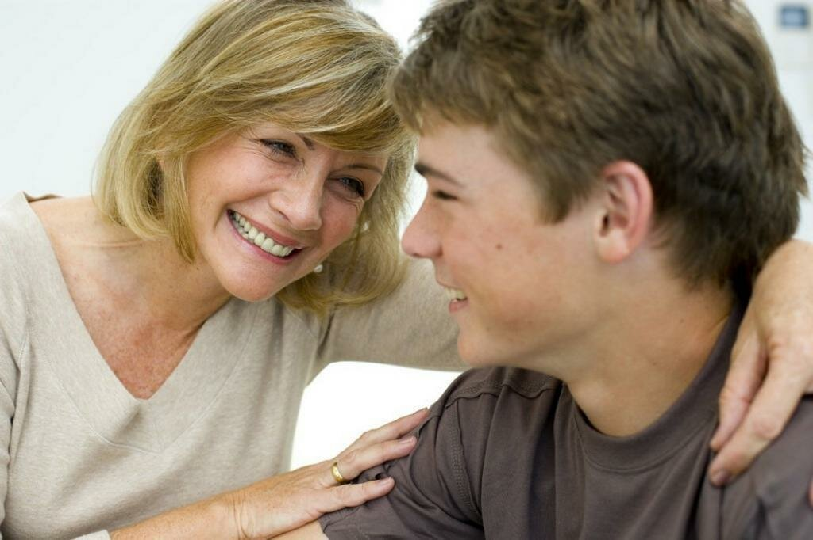
Статистика
-Издание СМИ в 2021 году провело исследование о ценностях российских подростков. 54% процента опрошенных ответили, что для них важнее всего «взаимопонимание и хорошие отношения в семье».

Slide 7
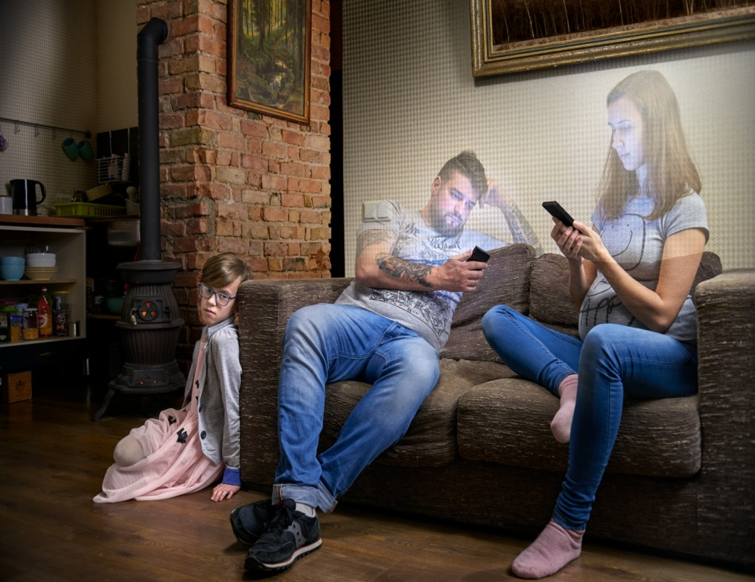
История «Маски»
«В четверти у меня вышла двойка по математике. Моя мама на это сказала: «Ну, молодец». Хотя до этого классная руководительница говорила, чтобы мы предприняли какие-то меры и улучшили оценку, но в итоге мама загнобила меня и сказала, что я ей не нужна. Не на эмоциях, а в прямом смысле она произнесла следующую фразу: «Мне всё равно на тебя и твои оценки, ты мне надоела, я увезу тебя к отцу».

Slide 8
Общий вопрос для дискуссии:
Как нам сегодня успеть сказать друг другу нужные слова?
Как не опоздать?

Slide 9
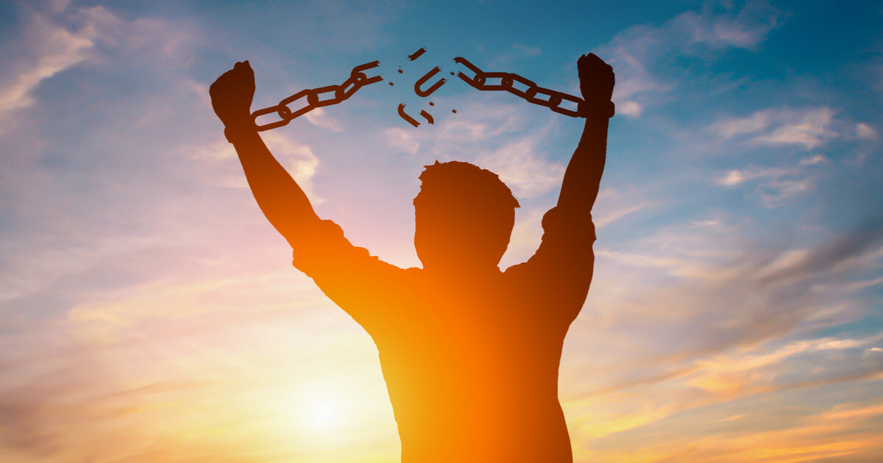
Свобода, которую так хотят обрести наши дети
Как же нам найти эту меру свободы?
Как не потерять себя?

Slide 10
Советы психолога
Протест ребенка против ограничений его физической свободы наверняка наблюдал каждый родитель. Часто случается так, что родитель из-за своих тревог и переживаний за ребенка не разрешает что- либо. Здесь важно понимать, что ребенка нужно прежде всего научить не причинять себе вреда, и тогда четкое однозначное «нельзя» родителя не будет ограничением его свободы, а позволит ему ответственно с этой свободой обходиться. Но ВТО же время - свобода не подразумевает отказ от правил.

Slide 11
«Юношеский максимализм-это…»
https://ds03.infourok.ru/uploads/doc/1378/000493cf-7e586bf8.ppt

Slide 12
Вопрос для обсуждения
Как же найти золотую середину, чтобы не навредить своим детям, а детям не навредить себе?

Slide 13
Ах, миг счастливый, быстротечный,
Волшебных юношеских лет!
Блажен, кто в радости сердечной
Тебя сорвал, как вешний цвет.
(Полежаев А.И.)

Slide 14
Китайская притча «Ладная семья»
Жила-была на свете семья. Она была непростая. Более 100 человек насчитывалось в этой семье. И занимала она целое село. Так и жили всей семьёй и всем селом. Вы скажете: ну и что, мало ли больших семейств на свете.
Но дело в том, что семья была особая – мир и лад царили в той семье и, стало быть, на селе. Ни ссор, ни ругани, ни, Боже упаси, драк и раздоров.
Дошёл слух об этой семье до самого владыки страны. И он решил проверить, правду ли молвят люди. Прибыл он в село, и душа его возрадовалась: кругом чистота, красота, достаток и мир. Хорошо детям, спокойно старикам. Удивился владыка.
Решил узнать, как жители села добились такого лада, пришел к главе семьи; расскажи, мол, как ты добиваешься такого согласия и мира в твоей семье. Тот взял лист бумаги и стал что-то писать, писал долго – видно, не очень силён был в грамоте. Затем передал лист владыке. Тот взял бумагу и стал разбирать каракули старика. Разобрал с трудом и удивился. Три слова были начертаны на бумаге: любовь, прощение, терпение. И в конце листа: сто раз любовь, сто раз прощение, сто раз терпение.Прочел владыка, почесал, как водится, за ухом и спросил:
- И всё?
- Да, - ответил старик, - это и есть основа жизни всякой хорошей семьи.

Slide 15
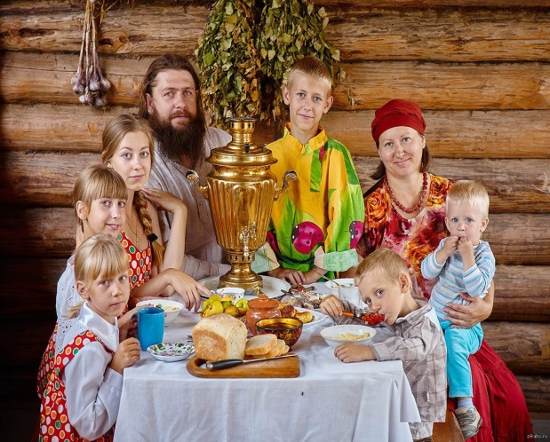
Давайте семейные ценности чтить,
Давайте всегда своих близких любить,
Ведь только в семье мы поддержку найдем,
Пусть будет всегда полной чашей ваш дом!
Пусть дети и взрослые помнят всегда –
Семья – это главное! Через года
Сумейте вы счастье свое пронести,
Пускай только лучшее ждет впереди!

Slide 16
Послание
Ничто не бывает так редко на свете, как полная откровенность между родителями и детьми. ф
(Р. Роллан)
Я желаю вам найти ВРЕМЯ для откровений. Помните, каждый нуждается в вашей любви больше всего именно тогда, когда он меньше всего ее заслуживает.
Я благодарю всех за участие в обсуждении.

Slide 17
Используемые ресурсы:
https://ds03.infourok.ru/uploads/doc/1378/000493cf-7e586bf8.ppt
https://yandex.ru/video/preview/1139067533155735841
https://yandex.ru/video/preview/2561039687490886734

